Slide 1


糖尿病性视网膜病变诊断 Ⅳ
专业方向综合项目 第七组
2250944 谌乐俊杰 2250758 林继申 2251941 王成威
汇报时间：2025/04/10

Slide 2




目录
CONTENTS
第三次汇报回顾
解决测量指标异常
Review of the Third Report
Solve Anomaly of Measurement Indicators
模型训练与测试
数据集标准化处理
Training and Testing Model
Dataset Standardization Processing

Slide 3

PART ONE
第三次汇报回顾
数据集调研
UNet 复现
训练和测试指标

Slide 4




第三次汇报回顾
Review of the Third Report
数据集调研
训练和测试指标
我们对 DRIVE 数据集、FGADR、DDR 数据集、IDRiD 数据集、TJDR 数据集进行调研，并进行比较。
生成的预测图片看起来正常（即模型似乎能正确分割目标），但评估指标（Jaccard、F1、Recall、Precision）全部为 0，而 Accuracy 却很高（高达 99%），为什么？
UNet复现
使用 UNet 框架架构，分别训练，识别出 MA，HE，EX，SE 这四种 DR 引起的眼底损伤。

Slide 5
PART TWO
解决测量指标异常
评估系数介绍
代码修复

Slide 6
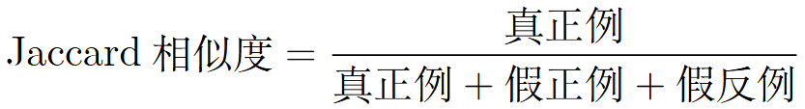
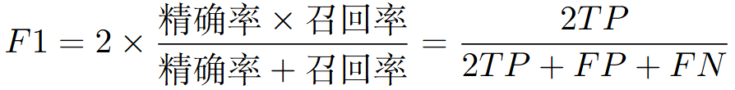
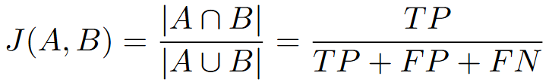
评估系数介绍
Evaluation Coefficient Introduction
Jaccard 相似系数
F1 分数
计算公式：
含义：
衡量两个集合的相似度，值在 0 到 1 之间
1 表示完全一致，0 表示完全不重叠
适用于二元分类和多标签分类
计算公式：
含义：
精确率和召回率的调和平均数
在类别不平衡时比准确率更有参考价值
1 表示最佳，0 表示最差
平衡了精确率和召回率的影响

Slide 7
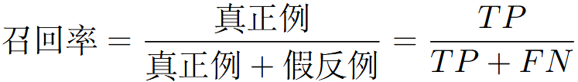
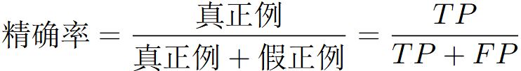
评估系数介绍
Evaluation Coefficient Introduction
召回率 (Recall)
精确率 (Precision)
计算公式：
含义：
衡量模型找出所有正例的能力
高召回率意味着漏检少
在医疗诊断等“漏检代价高”的场景很重要
计算公式：
含义：
衡量模型预测为正例的样本中实际为正例的比例
高精确率意味着误报少
在垃圾邮件检测等“误报代价高”的场景很重要

Slide 8
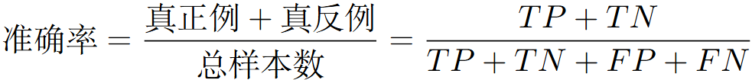
评估系数介绍
Evaluation Coefficient Introduction
准确率 (Accuracy)
计算公式：
含义：
最直观的评估指标，表示正确预测的比例
在类别平衡时有效
在类别不平衡时可能产生误导 （如 99% 负例时全预测负例也有 99% 准确率）

Slide 9
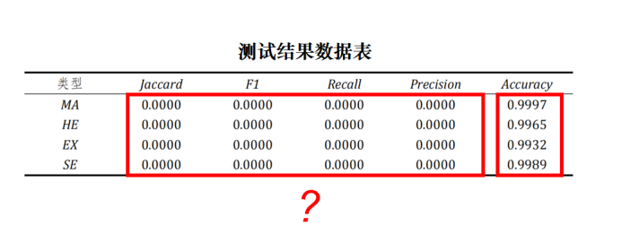
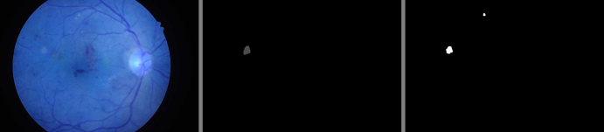
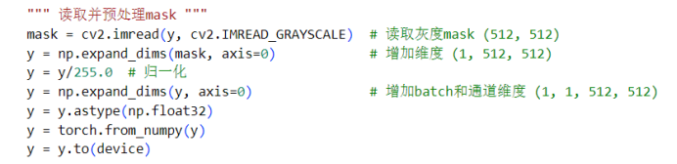
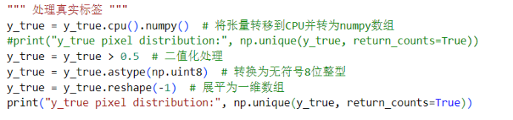
代码修复
Code Repair
原有代码问题
像素值归一化不统一，从而导致对归一化后像素值进行二值化的操作出现逻辑错误，最终导致四项评估系数为 0。
掩码图像中的灰色像素值为 78，而结果图像中的白色像素值为 255。
原有代码中对掩码图像进行了像素值除以 255 的操作来进行归一化。
由于掩码图像和结果图像都只有背景和目标两种像素，所以可以进行二值化，将背景像素二值化为 0，目标像素二值化为 1，方便比较。而在二值化时，对于掩码图像采用了 0.5 作为分界点，但是灰色像素 (78) / 255 < 0.5，最终导致在比较函数中掩码图像转换为全 0 数组。而由于背景像素占比本就极高（99%+），导致最终准确率超过 99%，而其余四项指标全为 0。

Slide 10
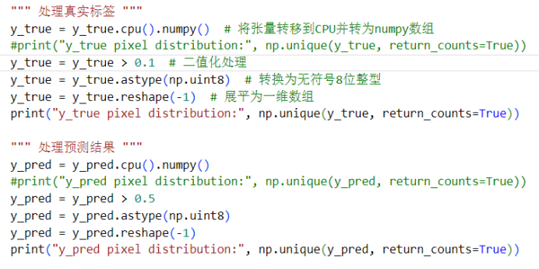
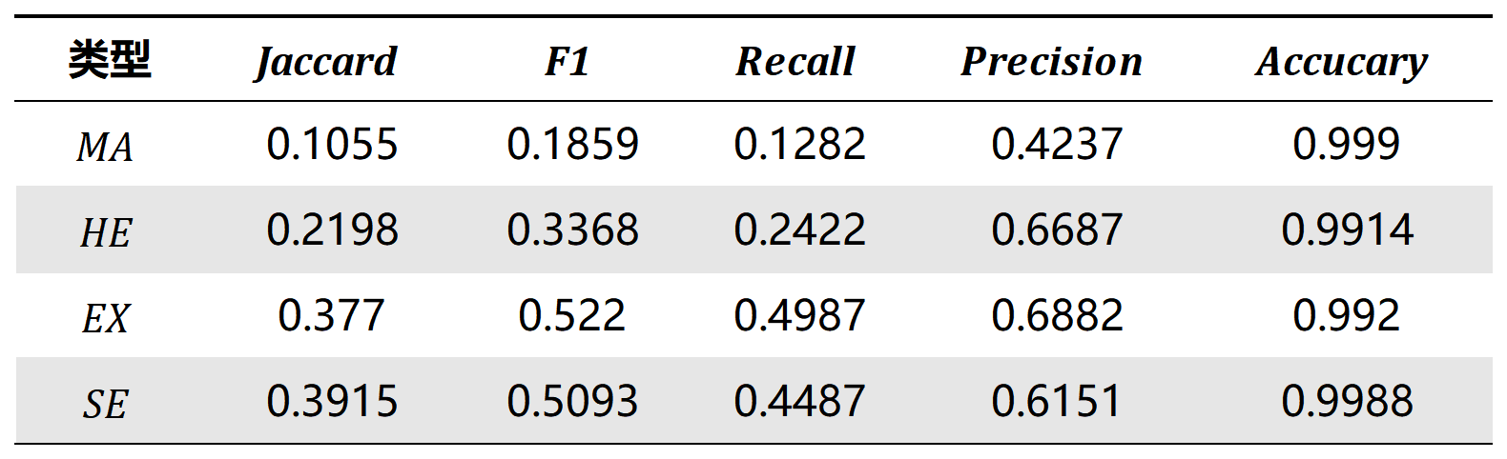
代码修复
Code Repair
代码改进方案
在二值化时，选择 0.1 作为掩码图像的二值化分界点即可。
评估结果
掩码图像的背景像素（黑色）占比极高，而目标像素（灰色）的占比极低，导致类别极度不平衡。所以准确率超过 99% 是正常现象，因为 99% 以上的像素是背景，即使预测掩码图像未能准确标识出目标像素，预测全为背景准确率也有 99% 以上。所以本项目中准确率没有什么参考价值。而其余四个指标都有一定参考价值。
结果不太理想，有参考价值的指标都比较低，原因可能是基础UNet模型本身存在限制，训练轮次可能也不够，可以引进更加高级有效的模型，同时增加训练轮次来优化结果。

Slide 11
PART THREE
模型训练与测试
数据预处理
模型选择与优化
训练与测试
结果分析与讨论

Slide 12

数据预处理
从单任务 UNet 分割 MA、HE、EX、SE，改进为 SimpleITK 生成 5 通道掩码，实现多任务学习，提升效率、精度和病灶间关系建模能力。
Data Preprocessing
数据集
通过 SimpleITK 读取图像和掩码，生成 5 通道的目标掩码（背景 + 4 个任务），并归一化到 [0, 1]。
数据增强
调整大小至 642×642 后中心裁剪至 640×640，无随机增强。
DDR 数据集包含图像和对应的掩码文件，掩码按任务分为 EX、HE、MA 和 SE 四类，采用 .tif 格式存储。
针对训练集，应用了多种变换：
调整大小至 656×656 像素后随机裁剪至 640×640；
随机 90 度旋转、水平翻转和垂直翻转；
使用 CLAHE（对比度受限自适应直方图均衡化）增强图像对比度。
验证集
加载方式

Slide 13
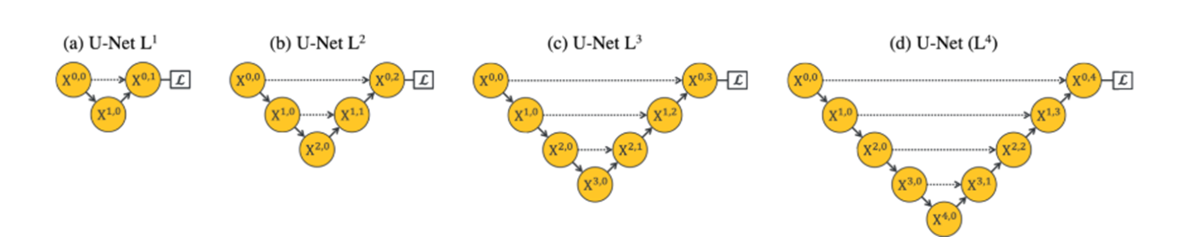
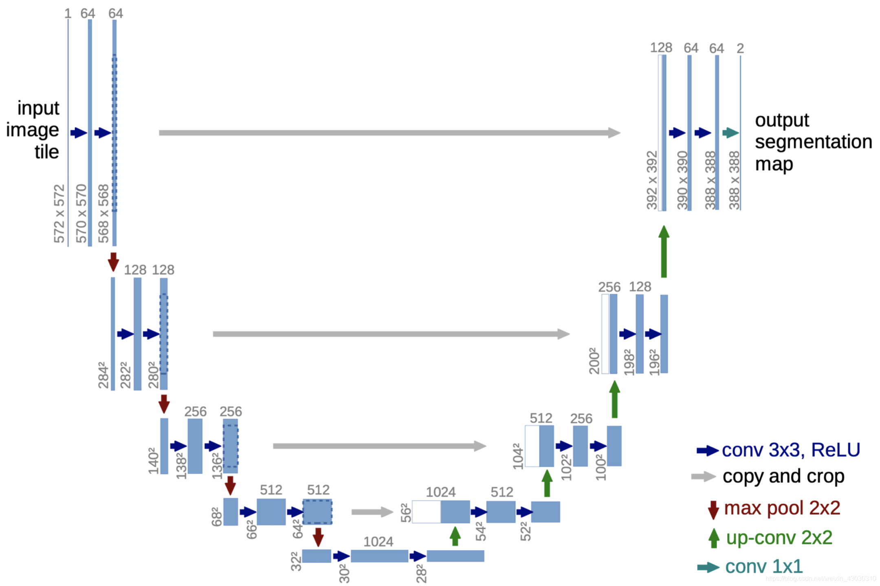
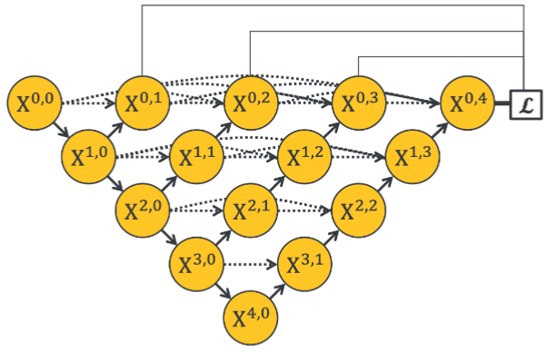
模型选择与优化
Z. Zhou, M. M. R. Siddiquee, N. Tajbakhsh, and J. Liang, "UNet++: Redesigning skip connections to exploit multiscale features in image segmentation," IEEE Trans. Med. Imaging, vol. 39, no. 6, pp. 1856-1867, Jun. 2020, doi: 10.1109/TMI.2019.2959609.
Model Selection and Optimization
我们选取了四种具有代表性的分割模型进行对比：
UNet
UNet++
​​UNet 是一种经典的编码器-解码器结构。其编码器通过卷积和池化提取特征，解码器通过上采样和跳跃连接融合多尺度特征，最终输出分割掩码。UNet 的优势在于结构简单、计算高效，适合作为基准模型。在本次实验中，它以 3 通道 RGB 图像为输入，预测 5 通道掩码，适用于 DDR 数据集的基本分割需求。然而，对微小或复杂病灶的捕捉能力有限，成为其性能瓶颈。
​​UNet++ 是 UNet 的改进版本，通过引入嵌套连接和深度监督机制增强特征融合能力。其编码器和解码器之间构建了密集的跳跃连接，形成多条特征传递路径，同时在多个尺度输出预测结果，通过深度监督优化训练。UNet++ 的优势在于能更好整合浅层和深层特征，理论上提升分割精度。

Slide 14
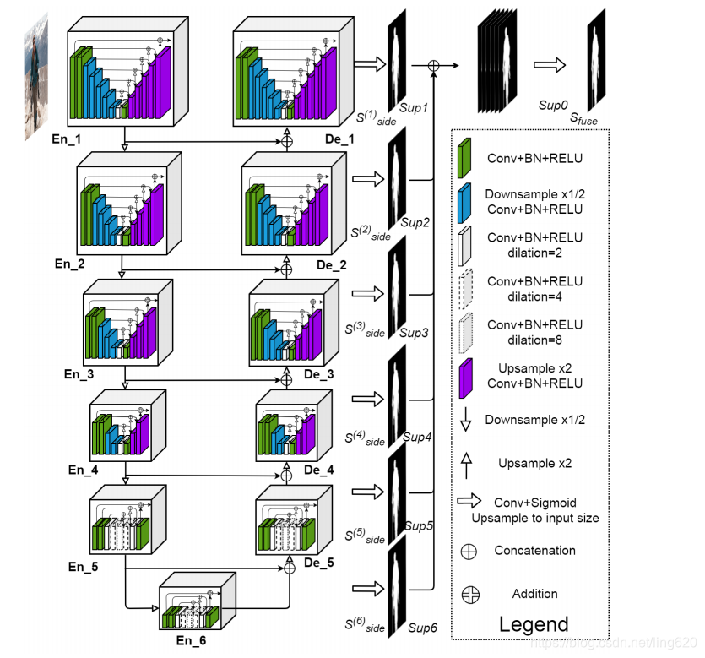
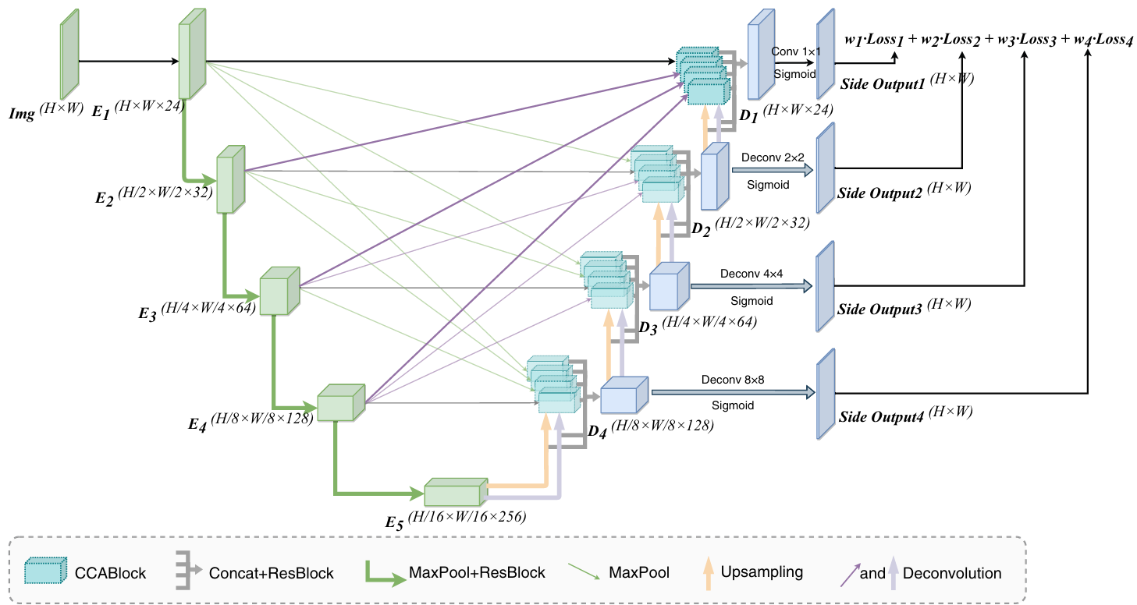
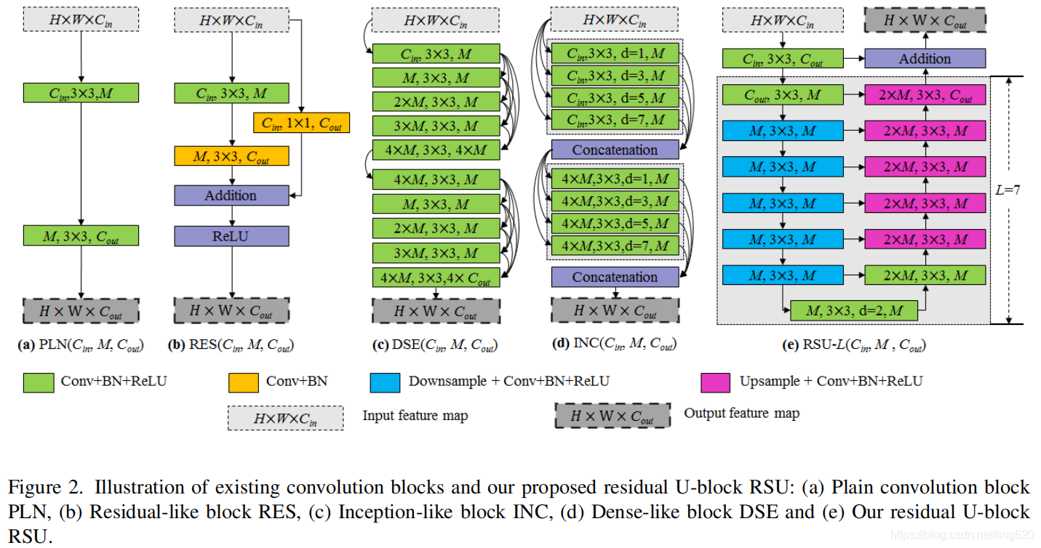
模型选择与优化
X. Qin, Z. Zhang, C. Huang, M. Dehghan, O. R. Zaiane, and M. Jagersand, "U^2-Net: Going deeper with nested U-structure for salient object detection," Pattern Recognit., vol. 106, pp. 1-12, Nov. 2020, Art no. 107404, doi: 10.1016/j.patcog.2020.107404.
H. Wang, P. Cao, J. Yang, and O. Zaiane, "MCA-UNet: multi-scale cross co-attentional U-Net for automatic medical image segmentation," Health Inf. Sci. Syst., vol. 11, no. 1, pp. 1-10, Jan. 2023, Art no. 10, doi: 10.1007/s13755-023-00214-8.
Model Selection and Optimization
我们选取了四种具有代表性的分割模型进行对比：
U²Net
MCA-UNet
​​MCA-UNet 是一种改进的 UNet 架构，专为医学图像分割任务设计。其核心创新包括：
多尺度交叉跳跃连接，通过融合编码器不同层次的特征，增强多尺度信息捕获能力；
交叉协同注意力机制（CCA），同时考虑通道和空间注意力，减少编码器与解码器之间的语义差距；
双向解码器，结合双上采样和深度监督，提升特征重建精度。
​​U²Net 是一种基于残差 U 块的多尺度嵌套网络，设计目标是捕捉不同大小的目标。其核心是 RSU（Residual U-block）模块，通过多级嵌套提取特征，支持主输出和多个辅助输出（d1-d6），损失函数综合多尺度信息。

Slide 15





模型训练与测试
Training and Testing Model
测试
记录
进行测试，四种模型在测试集上的 AUPR 和 Dice 指标。
评估
训练
通过日志和 TensorBoard 跟踪损失与指标
每 epoch 在验证集上计算 AUPR，当验证集上任一任务的 AUPR 或平均 AUPR 提升时，保存当前模型。
20 个 epoch，批量大小 2，输入 3×640×640 的 RGB 图像，输出 5×640×640 的分割图。

Slide 16
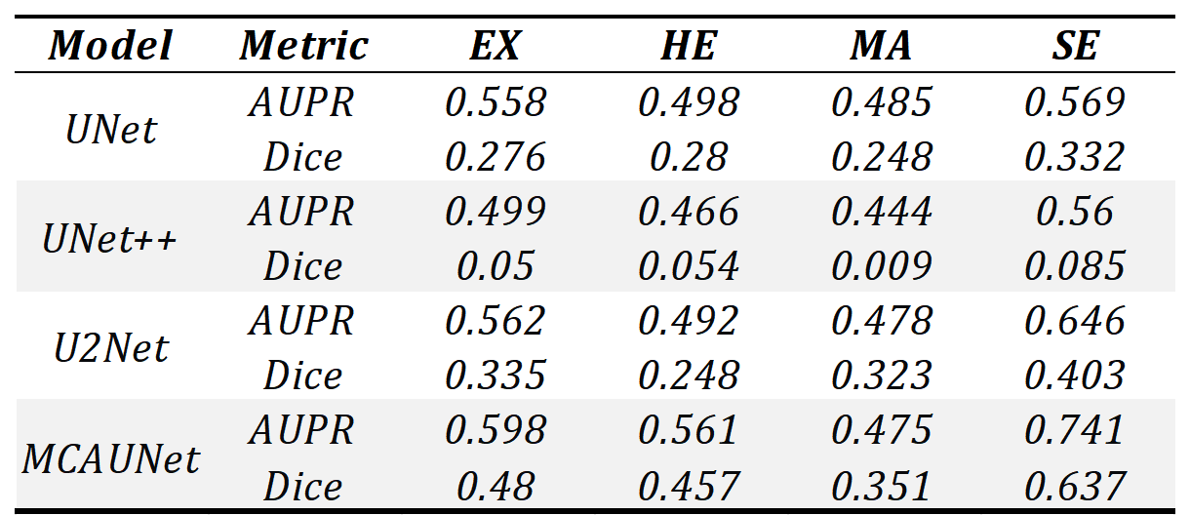
结果分析与讨论
Result Analysis and Discussion
UNet
作为基线模型，训练效率高，AUPR 和 Dice 表现均衡，但对微小病灶（如 MA）的捕捉能力有限（AUPR 0.485，Dice 0.248）。
UNet++
理论上深度监督应提升精度，但实验中 AUPR 和 Dice 均较低，可能是 20 个 epoch 不足以使其收敛，或数据增强与嵌套结构不完全适配。
U²Net
多尺度输出使其在 SE 和 EX 上表现突出（AUPR 0.646 和 0.562），但对 HE 的分割稍逊（Dice 0.248），可能因模型更关注大范围特征。
MCA-UNet
注意力机制显著提升了对所有病灶的检测能力，尤其在 Dice 上全面领先，表明其特征提取能力更强，适合 DDR 数据集的复杂场景。
Performance Comparison of UNet, UNet++, U2Net, and MCAUNet on DDR Dataset Validation Set (20 Epochs)

Slide 17
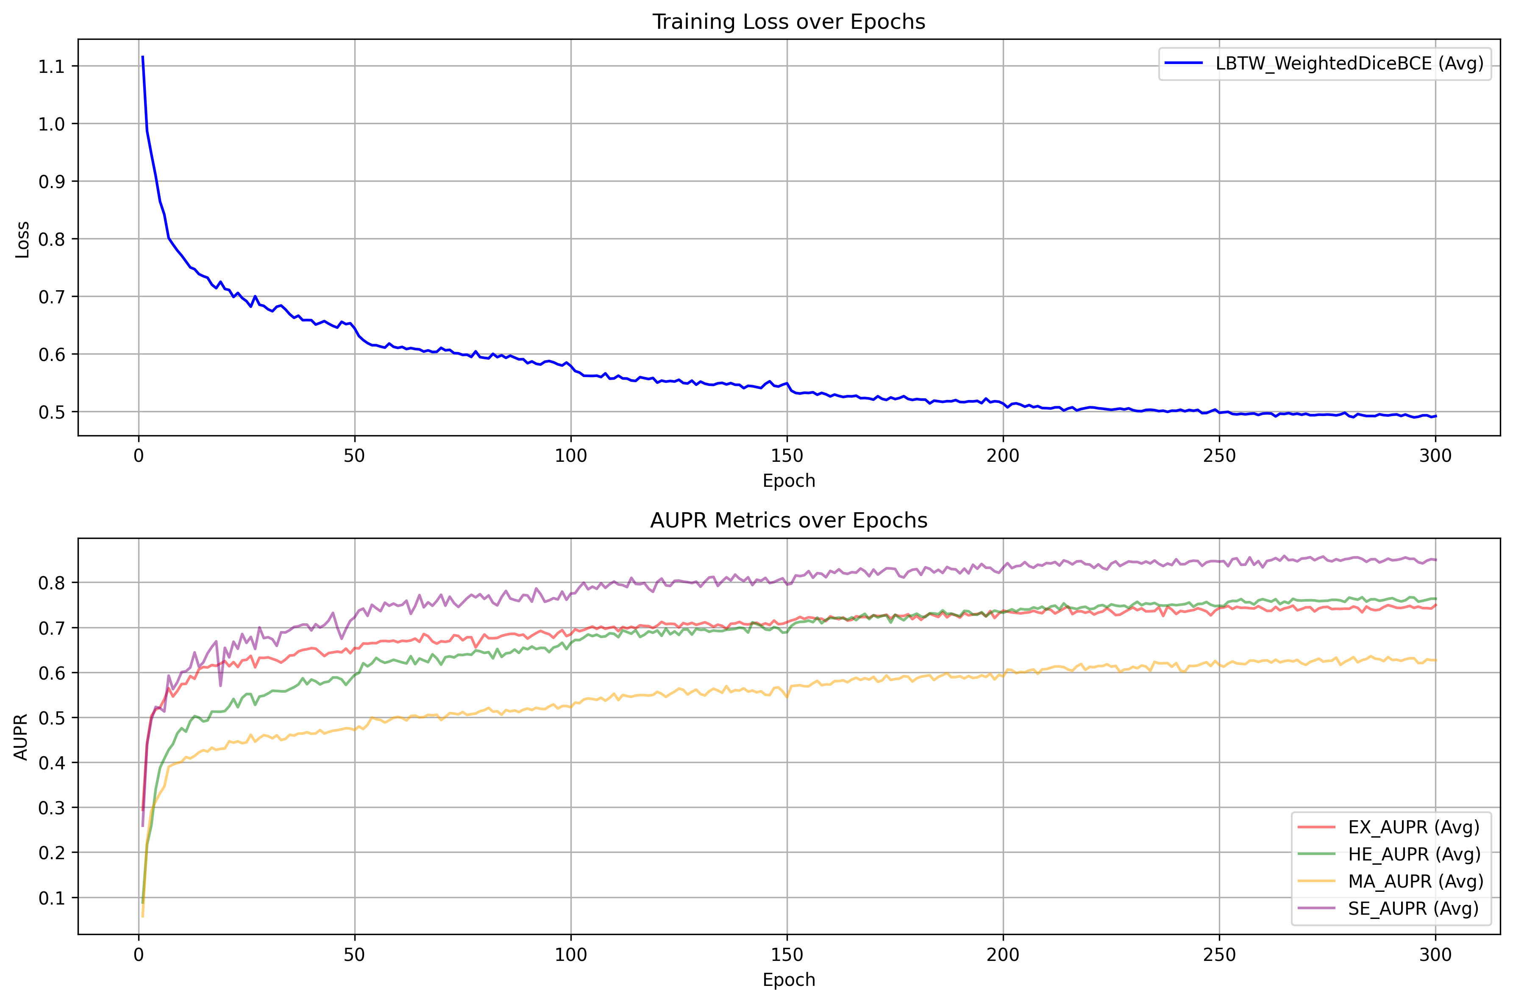
结果分析与讨论
Result Analysis and Discussion
UNet on DDR Dataset Validation Set (300 Epochs)

Slide 18
PART FOUR
数据集标准化处理
数据集标准化处理
数据增强处理

Slide 19
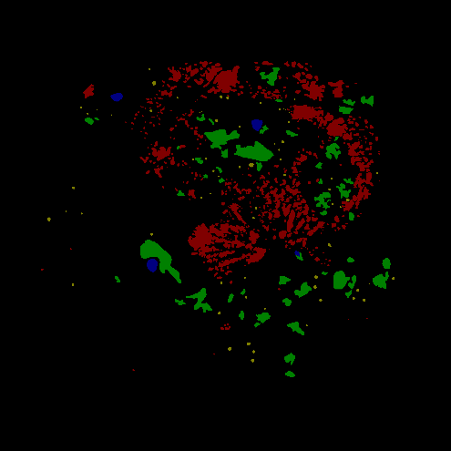
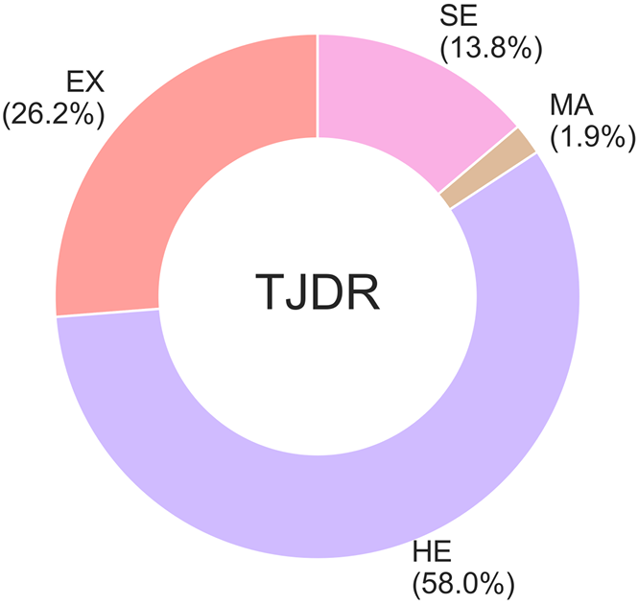
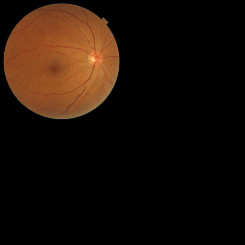
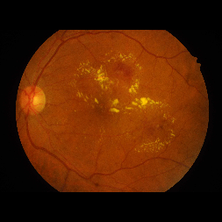
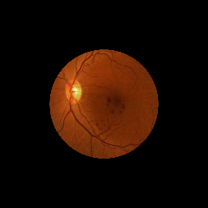
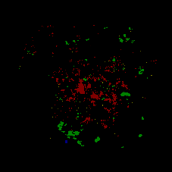
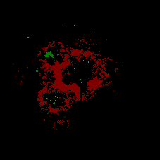


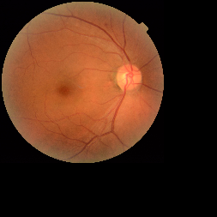
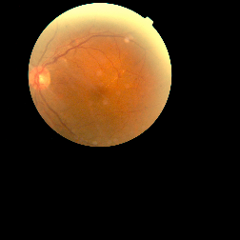
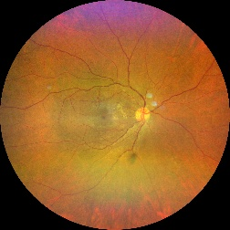
数据集标准化处理
Dataset Standardization Processing
我们对 TJDR、DDR 和 IDRiD 三个糖尿病视网膜病变数据集的标准化处理，包括图像尺寸统一化和标注格式规范化。
图像尺寸标准化
标注格式统一化
​​原始情况​​：三个数据集的图像尺寸各不相同
​​处理方式​​：
统一调整为 3912×3912 像素
对于不符合该尺寸的图像：
进行裁剪（对于过大的图像）
填充黑色背景（对于过小的图像）
​​原始标注差异​​：
TJDR 数据集使用单一标注图像，不同病变用不同颜色表示：
EX (硬性渗出): 红色 (128, 0, 0)
HE (出血): 绿色 (0, 128, 0)
MA (微动脉瘤): 黄色 (128, 128, 0)
SE (软性渗出): 蓝色 (0, 0, 128)
DDR 和 IDRiD 数据集将四种病变分开存储为不同的标注文件。
​​处理方式​​：
将 DDR 和 IDRiD 的四种分类标注合并处理，最终统一采用 TJDR 的标注格式标准。
1397 张
数据集数量
数据集分类比例
标准化处理使得三个来源不同的眼底图像数据集能够在同一标准下使用，便于跨数据集模型训练、算法性能的公平比较、数据集的联合使用和扩展。

Slide 20
数据集增强处理
Data Augmentation Processing
我们在数据集标准化处理的基础之上，对数据集进行了增强处理。
图像数据增强方法
​​数据增强的作用​​
几何变换​​：
旋转、翻转（水平/垂直）、平移、缩放、裁剪、扭曲
​​颜色变换​​：
调整亮度、对比度、饱和度，添加噪声或模糊
解决数据不足​​：尤其在小样本场景下，扩充数据集
​​提升泛化能力​​：通过增加数据多样性，让模型适应更多变体
​​防止过拟合​​：减少模型对训练数据的记忆，避免在测试集上表现差
​​平衡数据集​​：对少数类样本进行增强，缓解类别不平衡问题
当前问题
解决方案
我们正在对 EX、SE、MA 三类数据进行适当程度的数据增强，以平衡数据集，缓解类别不平衡问题
HE 类别数量过多
MA 类别数量过少
类别不平衡问题
数据增强
1397 张
≈3000 张

Slide 21

总结
Conclusion
讨论与改进方向
20 个 epoch 对于 UNet++ 和 U²Net 可能不足，尤其是 UNet++ 的深度监督需更多迭代优化。可以延长训练至 50 或 100 个 epoch。
探究学生网络（如轻量化的 UNet）从教师网络（如 MCA-UNet）学习像素级（特征图和分割图）和区域级（病灶关系）知识，提升效率与精度。

Slide 22
谢谢观看！
糖尿病性视网膜病变诊断 Ⅳ
专业方向综合项目 第七组
2250944 谌乐俊杰 2250758 林继申 2251941 王成威
汇报时间：2025/04/10

